Slide 1
Accesorios de las plataformas Windows

Slide 2
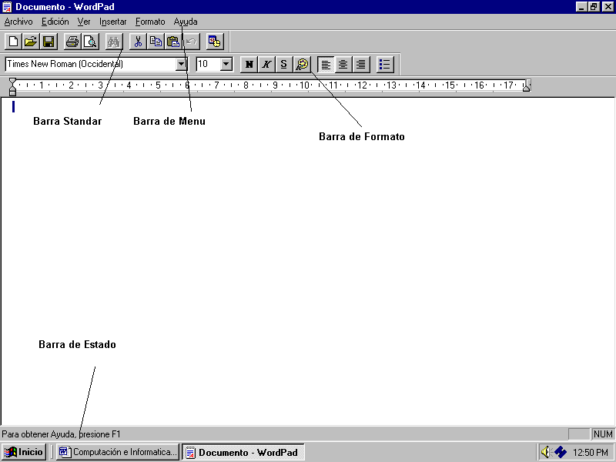
Wordpad
Es un procesador de textos básico que se incluye con casi todas las versiones de Microsoft Windows desde Windows 95 en adelante. Es más avanzado que el Bloc de notas pero más sencillo que el procesador de textos de Microsoft Works y Microsoft Word.

Slide 3
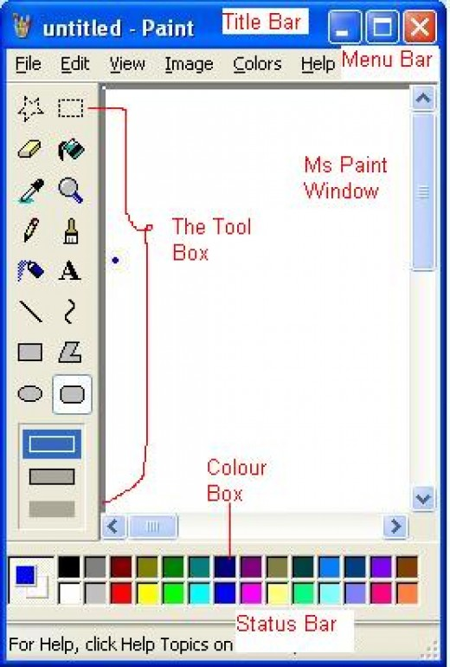
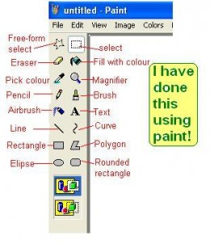
MS-Paint
Es un programa editor de fotografía desarrollado por Microsoft.
Se incluye en todas las nuevas versiones de este sistema.

Slide 4
Dentro de las características, se tiene entre las principales:
Selección Libre
Seleccionar
Borrador/Borrar Color
Rellenar
Cuentagotas
Zoom
Lápiz
Pincel
Aerográfo
Texto
Línea
Curva
Rectángulo
Polígono
Elipse
Rectángulo redondeado

Slide 5
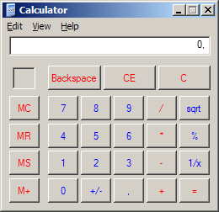
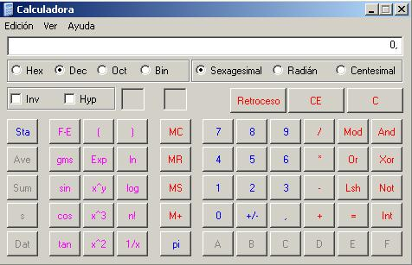
Calculadora
Estandar
Científica

Slide 6
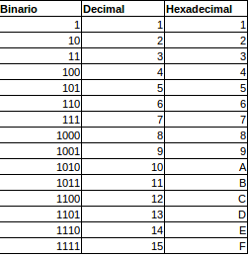
Números Binarios y Hexadecimales

Slide 7
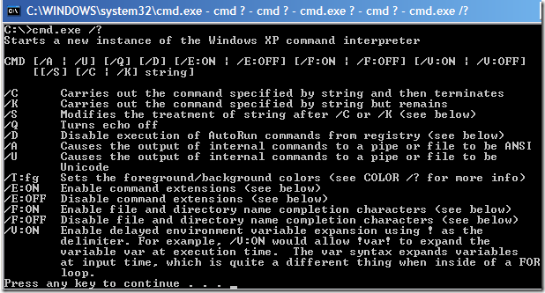
MSDOS

Slide 8
Practica
1)Dentro de wordpad, anotar las siguientes sumas, ayudarse con la calculadora de window, escribiendo el enunciado:
Binario:
1) 100 + 10 2) 101 + 1000 3) 1+ 1001
Hexadecimal
1) AB + F 2) A+ 11 3) F + 98
Debe realizar la bandera del ecuador en MsPaint. Y guardar el trabajo en formato jpeg,
Enviar la practica al correo kloayza@utmachala.edu.ec.

